Slide 1
LDLT factorization
王乐平
2023.10.24

Slide 2
CONTENT
LDLT Brief introduction -- by comparing with Cholesky factorization
LDLT Numerical analysis -- inspired by Cholesky numerical analysis

Slide 3
LDLT Brief introduction
-- by comparing with Cholesky factorization

Slide 4
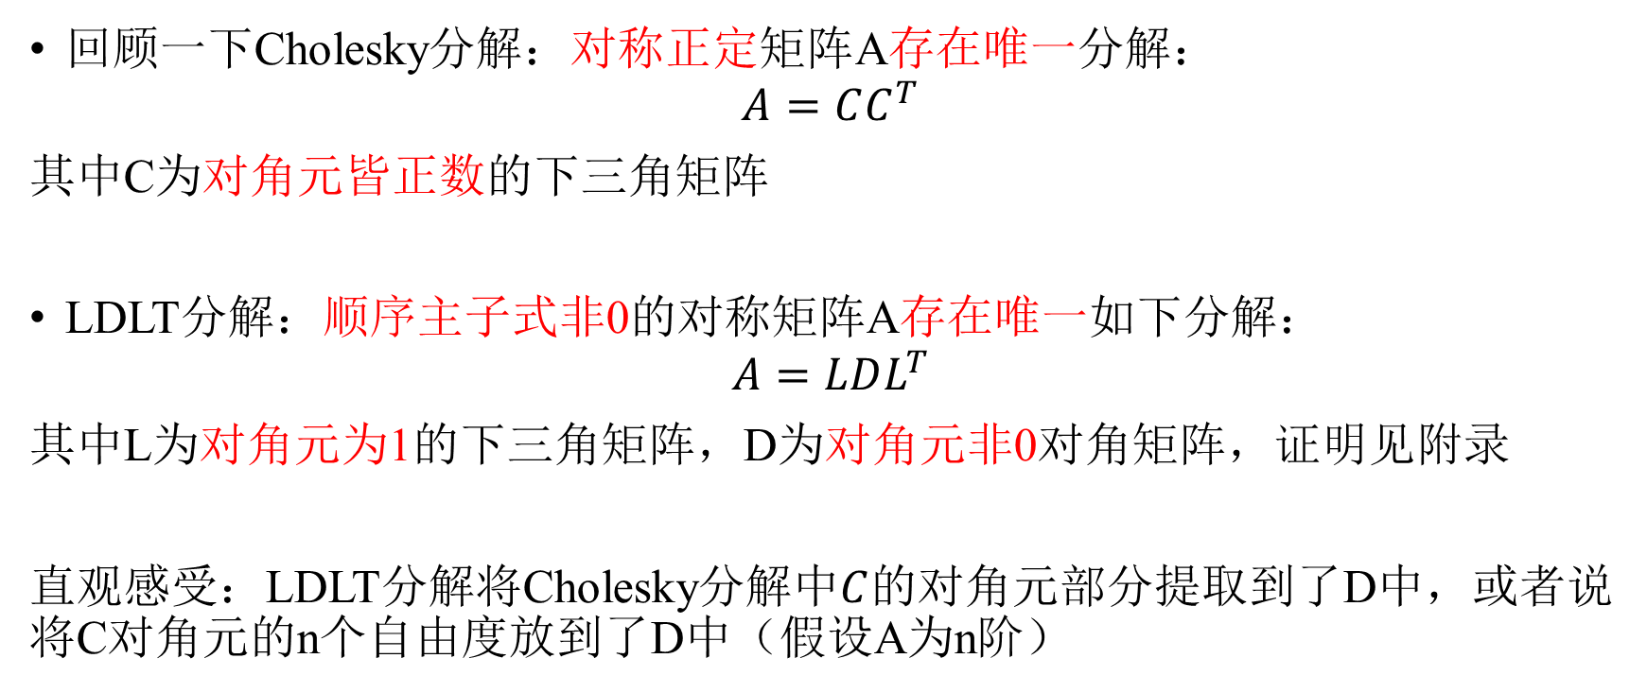
LDLT分解（实数域）
回顾一下Cholesky分解：对称正定矩阵A存在唯一分解：
$$A=CC^{T}$$
其中C为对角元皆正数的下三角矩阵
LDLT分解：顺序主子式非0的对称矩阵A存在唯一如下分解：
$$A=LDL^{T}$$
其中L为对角元为1的下三角矩阵，D为对角元非0对角矩阵，证明见附录
直观感受：LDLT分解将Cholesky分解中$C$的对角元部分提取到了D中，或者说将C对角元的n个自由度放到了D中（假设A为n阶）

Slide 5

LDLT分解和Cholesky分解关系
对称正定矩阵A存在如下分解：
$$A=CC^{T}=LDL^{T}$$
其中C为对角元皆正数的下三角矩阵，L为对角元为1的下三角矩阵
则：
即，D的对角元为C相应对角元的平方，L的第$i$列为C的第$i$列的$\frac{1}{c_{ii}}$

Slide 6
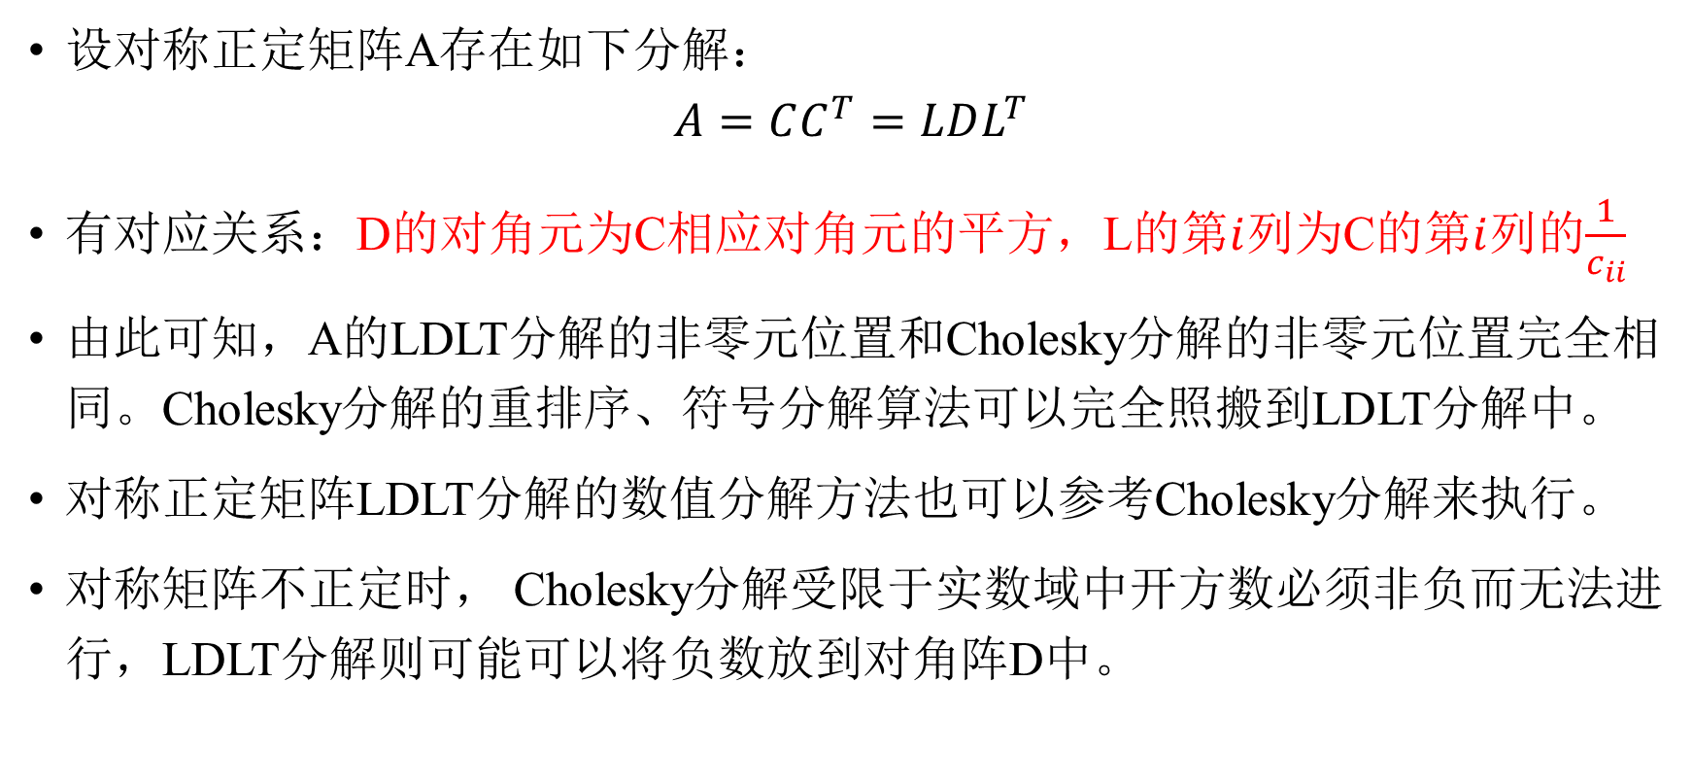
一些启示
设对称正定矩阵A存在如下分解：
$$A=CC^{T}=LDL^{T}$$
有对应关系：D的对角元为C相应对角元的平方，L的第$i$列为C的第$i$列的$\frac{1}{c_{ii}}$
由此可知，A的LDLT分解的非零元位置和Cholesky分解的非零元位置完全相同。Cholesky分解的重排序、符号分解算法可以完全照搬到LDLT分解中。
对称正定矩阵LDLT分解的数值分解方法也可以参考Cholesky分解来执行。
对称矩阵不正定时， Cholesky分解受限于实数域中开方数必须非负而无法进行，LDLT分解则可能可以将负数放到对角阵D中。

Slide 7
LDLT Numerical analysis
-- inspired by Cholesky numerical analysis

Slide 8
LDLT numerical analysis
Cholesky数值分解的方法通常包括：
Up-looking Cholesky
Left-looking Cholesky
Right-looking Cholesky
详情见附录
对应的，我们可以构造出LDLT的数值分解方法：
Up-looking LDLT（以此为例介绍，其他两种方法可同理参照Cholesky 对应方法）
Left-looking LDLT
Right-looking LDLT

Slide 9
Up-looking LDLT

Slide 10
Case of Up-looking LDLT

Slide 11
Case of Up-looking LDLT

Slide 12
谢谢
欢迎提问

Slide 13
附录

Slide 14

LDLT分解存在唯一性证明：
引理：
设$A=\left[\begin{matrix}a_{11} & β^{T} \\ α & A_{1}\end{matrix}\right]$为顺序主子式非0矩阵，则$A_{1}−\frac{αβ^{T}}{a_{11}}$也是顺序主子式非0矩阵
证明：
设：
$$A=\left[\begin{matrix}a_{11} & β^{T} \\ α & A_{1}\end{matrix}\right]=\left[\begin{matrix}a_{11} & β_{1}^{T} & β_{2}^{T} \\ α_{1} & A_{11} & A_{12} \\ α_{2} & A_{21} & A_{22}\end{matrix}\right]$$
其中$A_{11}$为k阶方阵.
$A$顺序主子式非0 $⇒a_{11}≠0$
则：
$$A_{1}−\frac{αβ^{T}}{a_{11}}=\left[\begin{matrix}A_{11} & A_{12} \\ A_{21} & A_{22}\end{matrix}\right]−\frac{1}{a_{11}}\left[\begin{matrix}α_{1} \\ α_{2}\end{matrix}\right]\left[\begin{matrix}β_{1}^{T} & β_{2}^{T}\end{matrix}\right]=\left[\begin{matrix}A_{11}−\frac{α_{1}β_{1}^{T}}{a_{11}} & A_{12}−\frac{α_{1}β_{2}^{T}}{a_{11}} \\ A_{21}−\frac{α_{2}β_{1}^{T}}{a_{11}} & A_{22}−\frac{α_{2}β_{2}^{T}}{a_{11}}\end{matrix}\right]$$
得到$A_{1}−\frac{αβ^{T}}{a_{11}}$的k阶顺序主子式：$\left|A_{11}−\frac{α_{1}β_{1}^{T}}{a_{11}}\right|$

Slide 15

考察$A_{1}−\frac{αβ^{T}}{a_{11}}$的k阶顺序主子式$\left|A_{11}−\frac{α_{1}β_{1}^{T}}{a_{11}}\right|$的值，
注意到：
$$\left[\begin{matrix}a_{11} & 0 \\ 0 & A_{11}−\frac{α_{1}β_{1}^{T}}{a_{11}}\end{matrix}\right]=\left[\begin{matrix}1 & 0 \\ −\frac{α_{1}}{a_{11}} & I\end{matrix}\right]\left[\begin{matrix}a_{11} & β_{1}^{T} \\ α_{1} & A_{11}\end{matrix}\right]\left[\begin{matrix}1 & −\frac{β_{1}^{T}}{a_{11}} \\ 0 & I\end{matrix}\right]$$
二类初等变换不改变矩阵行列式的值：
$$\left|\begin{matrix}a_{11} & β_{1}^{T} \\ α_{1} & A_{11}\end{matrix}\right|=\left|\begin{matrix}a_{11} & 0 \\ 0 & A_{11}−\frac{α_{1}β_{1}^{T}}{a_{11}}\end{matrix}\right|=a_{11}\left|A_{11}−\frac{α_{1}β_{1}^{T}}{a_{11}}\right|$$
由于$\left|\begin{matrix}a_{11} & β_{1}^{T} \\ α_{1} & A_{11}\end{matrix}\right|$为A的(k+1)阶顺序主子式非0
则$A_{1}−\frac{αβ^{T}}{a_{11}}$的k阶顺序主子式：
$$\left|A_{11}−\frac{α_{1}β_{1}^{T}}{a_{11}}\right|=\frac{1}{a_{11}}\left|\begin{matrix}a_{11} & β_{1}^{T} \\ α_{1} & A_{11}\end{matrix}\right|≠0$$

Slide 16

归纳法证明LDLT分解存在：
$$A=LDL^{T}$$
$n=1$显然存在
设$n=k−1$时存在，则$n=k$时
$$A=\left[\begin{matrix}a_{11} & α_{1}^{T} \\ α_{1} & A_{1}\end{matrix}\right]=\left[\begin{matrix}a_{11} & α_{1}^{T} \\ α_{1} & \frac{α_{1}α_{1}^{T}}{a_{11}}+A_{1}−\frac{α_{1}α_{1}^{T}}{a_{11}}\end{matrix}\right]$$
由引理，$A_{1}−\frac{α_{1}α_{1}^{T}}{a_{11}}$顺序主子式非0
又有$A_{1}−\frac{α_{1}α_{1}^{T}}{a_{11}}={\left(A_{1}−\frac{α_{1}α_{1}^{T}}{a_{11}}\right)}^{T}$，对称
则$A_{1}−\frac{α_{1}α_{1}^{T}}{a_{11}}$为顺序主子式非0的$k−1$阶对称矩阵
存在分解$A_{1}−\frac{α_{1}α_{1}^{T}}{a_{11}}=L_{1}D_{1}L_{1}^{T}$，则
$$A=\left[\begin{matrix}a_{11} & α_{1}^{T} \\ α_{1} & \frac{α_{1}α_{1}^{T}}{a_{11}}+L_{1}D_{1}L_{1}^{T}\end{matrix}\right]=\left[\begin{matrix}1 & 0 \\ \frac{α_{1}}{a_{11}} & L_{1}\end{matrix}\right]\left[\begin{matrix}a_{11} & 0 \\ 0 & D_{1}\end{matrix}\right]\left[\begin{matrix}1 & {\left(\frac{α_{1}}{a_{11}}\right)}^{T} \\ 0 & L_{1}^{T}\end{matrix}\right]=LDL^{T}∎$$

Slide 17
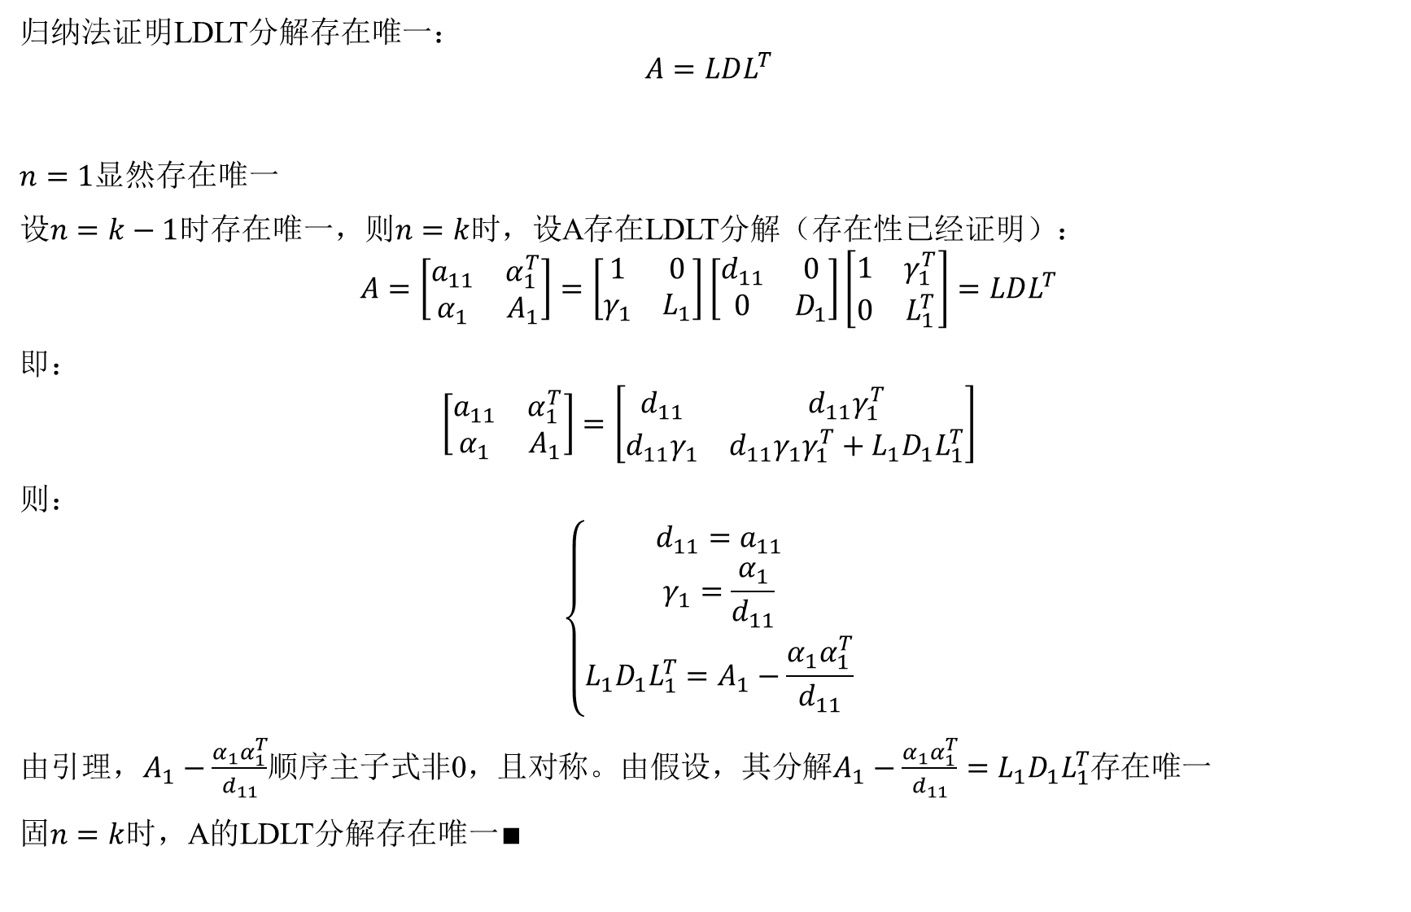
归纳法证明LDLT分解存在唯一：
$$A=LDL^{T}$$
$n=1$显然存在唯一
设$n=k−1$时存在唯一，则$n=k$时，设A存在LDLT分解（存在性已经证明）：
$$A=\left[\begin{matrix}a_{11} & α_{1}^{T} \\ α_{1} & A_{1}\end{matrix}\right]=\left[\begin{matrix}1 & 0 \\ γ_{1} & L_{1}\end{matrix}\right]\left[\begin{matrix}d_{11} & 0 \\ 0 & D_{1}\end{matrix}\right]\left[\begin{matrix}1 & γ_{1}^{T} \\ 0 & L_{1}^{T}\end{matrix}\right]=LDL^{T}$$
即：
$$\left[\begin{matrix}a_{11} & α_{1}^{T} \\ α_{1} & A_{1}\end{matrix}\right]=\left[\begin{matrix}d_{11} & d_{11}γ_{1}^{T} \\ d_{11}γ_{1} & d_{11}γ_{1}γ_{1}^{T}+{L_{1}D}_{1}L_{1}^{T}\end{matrix}\right]$$
则：
$$\left\{\begin{matrix}d_{11}=a_{11} \\ γ_{1}=\frac{α_{1}}{d_{11}} \\ {L_{1}D}_{1}L_{1}^{T}=A_{1}−\frac{α_{1}α_{1}^{T}}{d_{11}}\end{matrix}\right.$$
由引理，$A_{1}−\frac{α_{1}α_{1}^{T}}{d_{11}}$顺序主子式非0，且对称。由假设，其分解$A_{1}−\frac{α_{1}α_{1}^{T}}{d_{11}}={L_{1}D}_{1}L_{1}^{T}$存在唯一
固$n=k$时，A的LDLT分解存在唯一$∎$

Slide 18

证明：
设A为对称正定矩阵
由引理1：n阶实对称矩阵A，存在正交阵Q使得$Q^{−1}AQ$为对角阵$Λ$
$$Λ=Q^{−1}AQ=Q^{T}AQ$$
设x，y为n维向量，其中$x=Qy$
则$x^{T}Ax={\left(Qy\right)}^{T}A\left(Qy\right)=y^{T}\left(Q^{T}AQ\right)y=y^{T}Λy$
对于$∀y≠0$，必有$x≠0$，由于A正定，则$y^{T}Λy=x^{T}Ax>0，$固$Λ$对角元素全为正数，设
$$Λ=\left[\begin{matrix}d_{1} & ⋯ & 0 \\ ⋮ & ⋱ & ⋮ \\ 0 & ⋯ & d_{n}\end{matrix}\right]$$
则$Λ=λλ^{T}$，其中
$$λ=\left[\begin{matrix}\sqrt{d_{1}} & ⋯ & 0 \\ ⋮ & ⋱ & ⋮ \\ 0 & ⋯ & \sqrt{d_{n}}\end{matrix}\right]$$
则$A=QΛQ^{−1}=Qλλ^{T}Q^{T}=\left(Qλ\right){\left(Qλ\right)}^{T}=CC^{T}$
显然$C$可逆

Slide 19
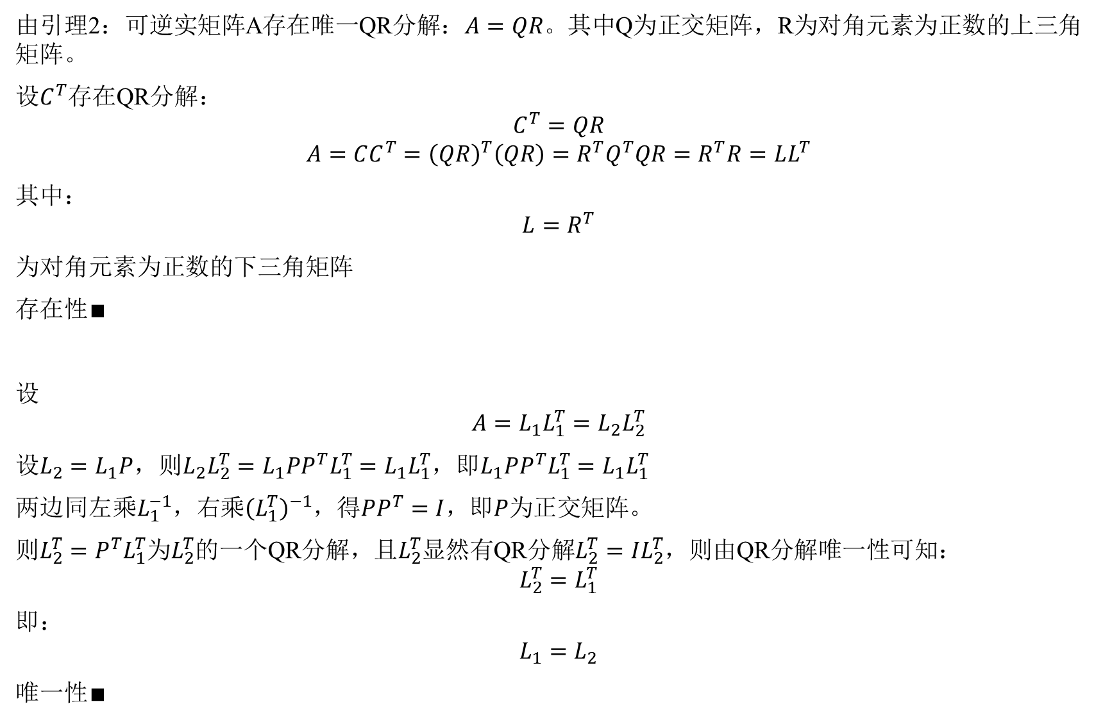
由引理2：可逆实矩阵A存在唯一QR分解：$A=QR$。其中Q为正交矩阵，R为对角元素为正数的上三角矩阵。
设$C^{T}$存在QR分解：
$$C^{T}=QR$$
$$A=CC^{T}={\left(QR\right)}^{T}\left(QR\right)=R^{T}Q^{T}QR=R^{T}R=LL^{T}$$
其中：
$$L=R^{T}$$
为对角元素为正数的下三角矩阵
存在性$∎$
设
$$A=L_{1}L_{1}^{T}=L_{2}L_{2}^{T}$$
设$L_{2}=L_{1}P$，则$L_{2}L_{2}^{T}=L_{1}PP^{T}L_{1}^{T}=L_{1}L_{1}^{T}$，即$L_{1}PP^{T}L_{1}^{T}=L_{1}L_{1}^{T}$
两边同左乘$L_{1}^{−1}$，右乘${\left(L_{1}^{T}\right)}^{−1}$，得$PP^{T}=I$，即$P$为正交矩阵。
则$L_{2}^{T}=P^{T}L_{1}^{T}$为$L_{2}^{T}$的一个QR分解，且$L_{2}^{T}$显然有QR分解$L_{2}^{T}=IL_{2}^{T}$，则由QR分解唯一性可知：
$$L_{2}^{T}=L_{1}^{T}$$
即：
$$L_{1}=L_{2}$$
唯一性$∎$

Slide 20
Cholesky Numerical analysis
数值分解即对具体矩阵求分解，数值分解的方法通常包括：
Up-looking Cholesky
Left-looking Cholesky
Right-looking Cholesky

Slide 21
Up-looking Cholesky

Slide 22
Left-looking Cholesky

Slide 23
Right-looking Cholesky

Slide 24
Left-looking LDLT

